Slide 1
Informe de resultados
diciembre 2018

Slide 2
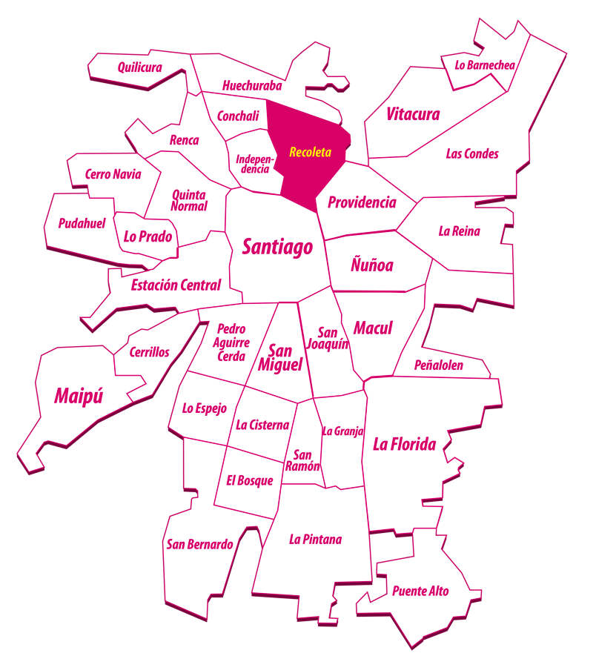

Slide 3
Ubicación Estaciones Recoleta
Av. Perú / Maestra Lidia Torres
Bellavista / Recoleta
Cerro Blanco
Clínica Dávila
Loreto / Bellavista

Slide 4
Cantidad de viajes mensual Recoleta

Slide 5
Cantidad de viajes mensual Recoleta

Slide 6
Otros indicadores

